Slide 1
حاجات المستهلك ودوافعه
يهدف هذا الفصل الى:
تحديد مفهوم المستهلك وانواعه وخصائصه
تحديد وسائل دراسة سلوك كل من المستهلك الصناعي والنهائي
تحديد العلاقة بين الأهداف والدوافع والحاجات وبيان مفهوم كل منها

Slide 2
مفهوم المستهلك
الشخص العادي او الاعتباري الذي يقوم بشراء السلع والخدمات من السوق لاستهلاكه الشخصي او لغيره بطريقه رشيده في الشراء والاستهلاك
هناك نوعين من المستهلكين
المستهلك الفردي النهائي (نظرية المستهلك)
المستهلك الصناعي (نظرية الإنتاج)

Slide 3
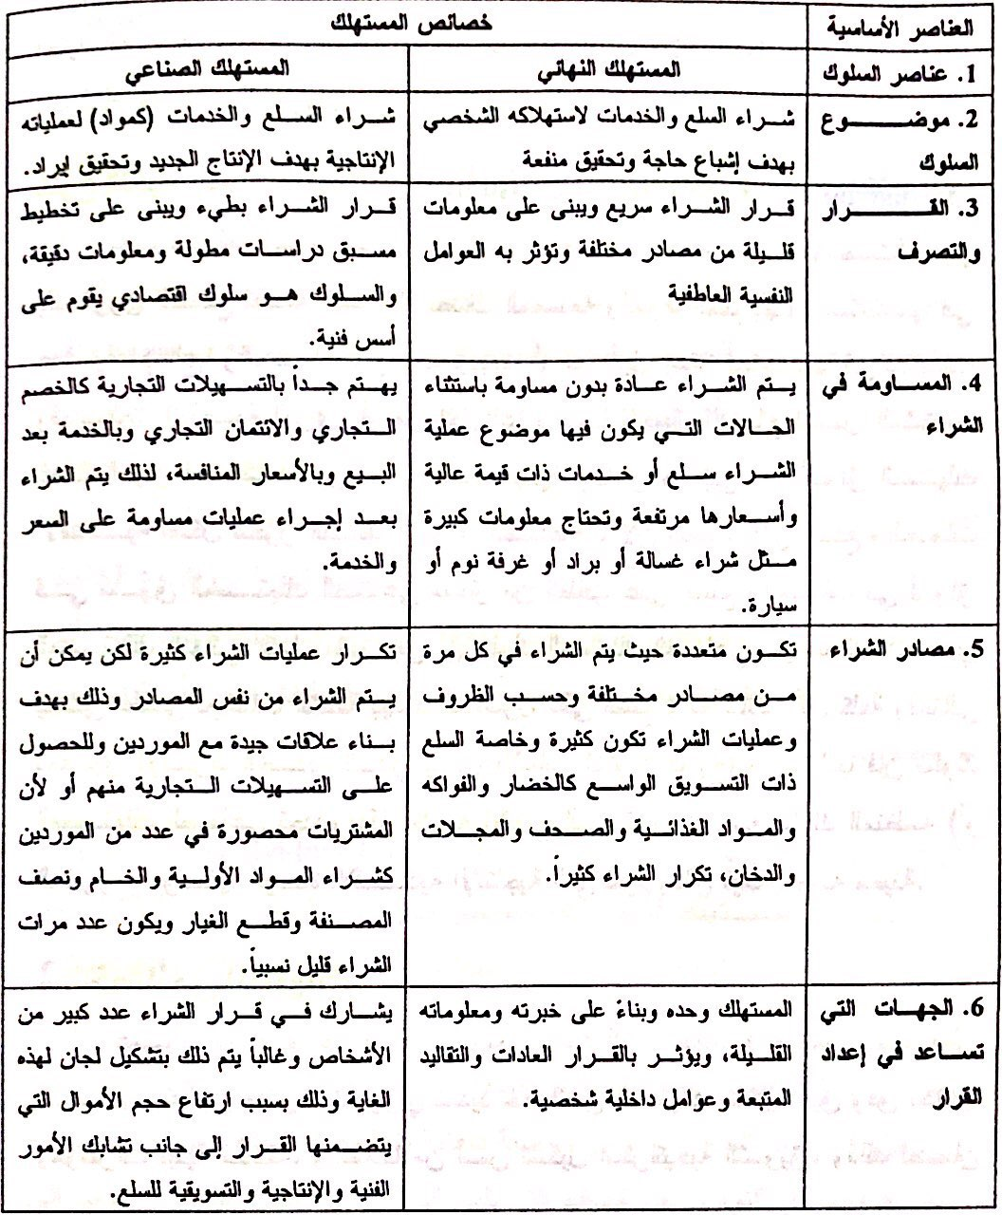
خصائص المستهلك

Slide 4
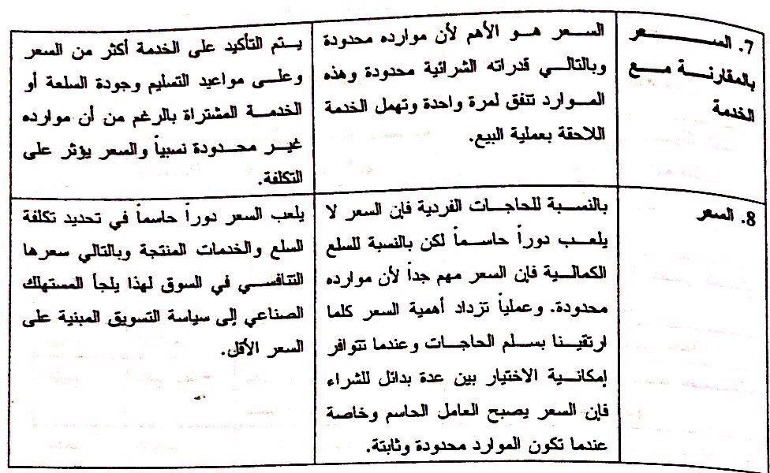
خصائص المستهلك

Slide 5
أساليب دراسة سلوك المستهلك
يتم دراسة سلوك المستهلك بناء على نظريتين انطلاقا من نوع المستهلك :
نظرية المستهلك: وتهدف لتحليل سلوك المستهلك وهو بصدد اتخاذ قراراته المتعلقه بنشاطه الاستهلاكي لتحقيق اعلى درجه من المنفعه
نظرية الإنتاج: وتهدف الى تحليل سلوك الوحده الانتاجيه الأساسية او المنتج وهو بصدد اتخاذ قراراته المتعلقه بنشاطه الإنتاجي لتحقيق اعلى قدر ممكن من الارباح

Slide 6
حاجات المستهلك
حاجات المستهلك الصناعي
حاجات المستهلك النهائي
الموارد اللازمة لعملياته الإنتاجية خلال فترة زمنية معينه بالحجم والكمية والنوعية المناسبة, وهي متغيرة ومتبدلة مع نمو المنظمه واتساع اعمالها.
هي المتطلبات الفسيولوجية والسيكولوجية الملحة التي لايتسنى للإنسان الاستمرار بالحياة دونها.

Slide 7
دوافع المستهلك
هي تلك القوى الكامنه في الافراد والتي تدفعهم للسلوك باتجاه معين , وتنتج عن حالة التوتر النفسي الناتجه عن وجود حاجات غير مشبعة لدى الشخص
تصنف الدوافع الى:
دوافع إيجابية وسلبية
ودوافع عاطفية وعقلانية

Slide 8
طرق قياس الدوافع
الأساليب الإسقاطية
المقابلة الجماعية المركزة
المقابلة الشخصية المعمقة
الأختبارات اللفظية:
-اختبار الكلمات المتلازمة
-اختبار اكمال الجمل الناقصة
-اختبار شخصية المنتج
-اختبار الصورة الذهنية النمطية
الاختبارات التصويرية:
-الاختبارات الكرتونية
-اختبارات الاستنباط الذاتي
-اختبارات الرسم النفسية

Slide 9
أهداف المستهلك
الأهداف هي النتائج المراد تحقيقها من السلوك المحفز, حيث أن كل سلوك يوجهه هدف محدد ولهذا فإن الأهداف توجه السلوك.
هناك عدة تقسيمات للأهداف:
أهداف عامة وخاصة
اهداف إيجابية وسلبية

Slide 10
العلاقة بين الأهداف والدوافع والحاجات
4- سلوك
3- دوافع
2-حاجات
1-أهداف

